Slide 1


乘风破浪会有时
直挂云帆济沧海
高效 安全 专注

Slide 2


关于盼贷
公司成长史
2014年2月 |  | 以色列Paolim Asia Direct董事长投资盼贷
2014年2月 |  | 接受澳大利亚电台专访
2014年1月 |  | 盼贷加入上海资信
2014年10月 |  | 接受《金融时报》专访
2014年4月 |  | 约翰·波特, 惠尔丰电子公司（VeriFone）创始，加入盼贷董事会并担任主席
2014年4月 |  | 首个连接安融惠众（Allwincredit）的P2P小额融资平台
2014年2月 |  | 发放贷款首破千万元
2014年10月 |  | 首家收到新加坡金融创新大会Finovate邀请的中国金融企业
2014年9月 |  | 中国金融中介机构协会的创始成员
2014年8月 |  | 入选《红鲱鱼》杂志亚洲百强创新企业
2014年7月 |  | 加入中国小额信贷联盟
2014年6月 |  | 受邀参加ChinICT峰会 – 当选前十大潜质企业
2014年6月 |  | 发布正式版（完成测试）
2014年5月 |  | 入选动点科技（Technode）前十名
2014年1月 |  | 发布测试版
2014年7月 |  | 公司注册成立
盼贷是中国领先的P2P贷款服务平台。公司成立于2011年7月，在投资者和出借人中具有无可挑剔的声誉。通过研究和咨询中国、发达国家和其它发展中国家的顶级专家，盼贷已建立自己的信贷审批系统。 盼贷拥有一支超过30多年经验的团队，秉承长期可持续增长的理念，致力于风险管理、风险投资和私募股权投资、电子商务、银行业务和账务追收。
我们的使命是提供简单、高效和可持续的融资解决方案。 我们秉持刻苦敬业的工作作风，确保您获得稳定高收益。
我们的使命是通过提供简单、高效和可持续的融资解决方案，平衡中国的金融需求。
客服电话 400-016-1131 客服QQ:2824759690

Slide 3




我们有业内最优秀的团队
首席执行官--霍中皓
霍中皓先生在加利福尼亚大学圣地亚哥分校攻读电子工程学士学位，随后又获得斯坦福大学颁发的管理学硕士学位，专攻金融和创业。加入宜信公司（CreditEase）的企业发展部，期间他设计和启动在线项目，并见证了公司从100名员工增长到2000名的迅速发展。担任Intuit公司顾问，并成功其以3亿美元成功收购Mint.com，这是在线消费者金融领域中的一次突破性收购。担任赛伯乐创业投资管理公司投资经理，工作范围涵盖金融服务和清洁能源。
主席--约翰·波特（John Porter）
惠尔丰电子公司（VeriFone）的联合创始人。
Sinocare创始人和现任主席（香港和北京）
波特基金会理事
日内瓦Earth Focus基金会主席
曾就读于牛津大学、巴黎政治大学和斯坦福大学，斯坦福商学院咨询委员会成员、特拉维夫大学校董及牛津大学赛德商学院校委会顾问
陈斓杰
现任崇天资本管理有限公司(Farallon Capital)基金经理，负责大中华区的直接投资业务，管理资金超过20亿美元。曾就职于全球领先的投资银行高盛公司(Goldman Sachs) 和欧洲最大的私募基金安柏深(Apax Partners)。
先后获得清华大学颁发的计算机软件工学学士学位和美国斯坦福大学工商管理硕士学位。在斯坦福大学期间曾与同学联合创建斯坦福大学最大的华人创业者协会。
陶勇
铭远咨询（SDR）的现任董事长和创始人。
陶勇先生拥有十多年的咨询和培训经验，服务机构包括各大银行、政府部门、农村商业银行、保险和小额贷款公司。
毕业于西安交通大学电气工程专业，并在决策分析领域获得斯坦福大学博士学位。
公司核心价值
客户满意是我们的最高使命
信赖=透明度+诚信度+可靠性
财务平衡=协调+可持续性
相互尊重是良好服务的基石
利用每一个机会提供财务和诚信教育
只有平衡的发展才是真正可持续的发展
客服电话 400-016-1131 客服QQ:2824759690

Slide 4
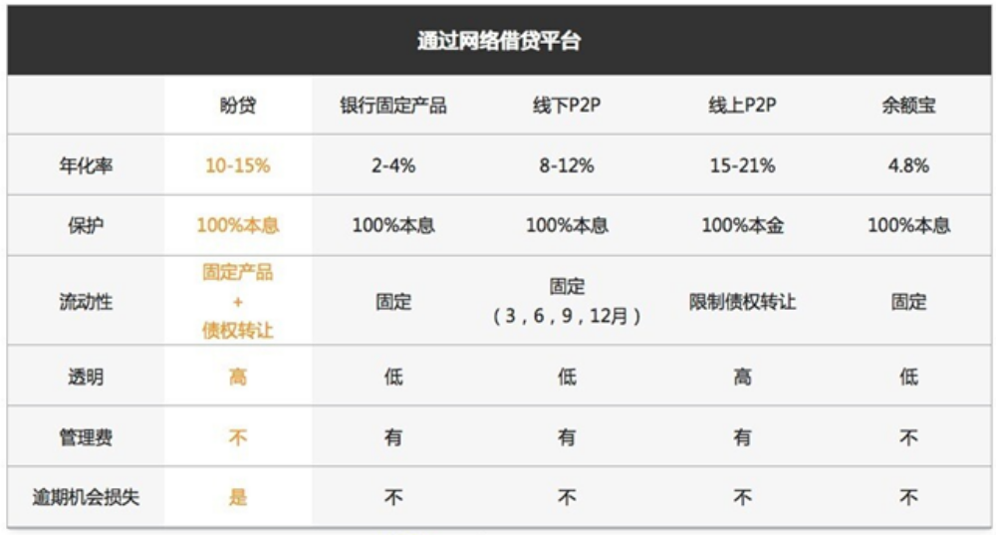
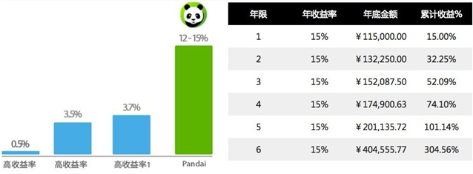
投资产品
超过三年的成功运营经验，我们的客户100%均得到了预期的回报率
固定收益投资产品
投资期限 | 投资年化收益 | 投资额度
3个月 | 10% | 1万—5万
6个月 | 11% | 5万—50万
9个月 | 12% | 5万—150万
12个月 | 13% | 5万—300万
我们通过仔细的管理，可以为每位客户提供充足的流动性。
客服电话 400-016-1131 客服QQ:2824759690

Slide 5
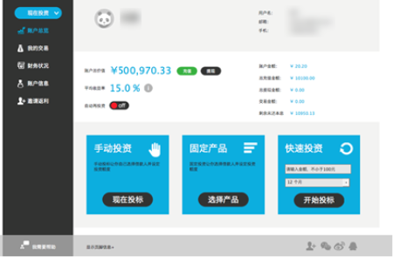
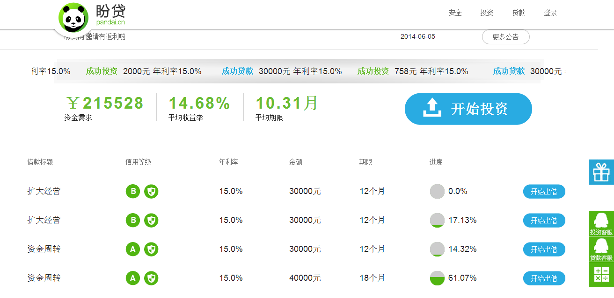
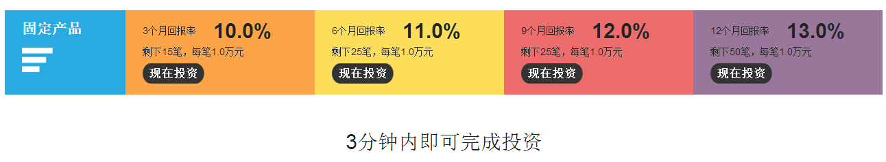


在线自助投资平台
无论何时何地，盼贷的技术服务都能带给您简洁顺畅的操作感受
通过盼贷线上帐户，您可以：
- 随时随地登陆
- 随时了解资金走向
- 完全控制您的资金！
我们的服务器由来自硅谷的专业工程师为您提供7X24小时的服务
客服电话 400-016-1131 客服QQ:2824759690

Slide 6








盼贷核心竞争力
终端到终端的信贷风险管理
信贷管理周期涵盖预审、审核、背景、信用评级和还款方式。此外，我们还与领先的机构合作和互报数据，务求在中国建立完善的信用生态系统。我们拥有完善的账务追收网络，以确保资金的回收。
我们采用保护型基金，敬请放心
我们的利益与您的利益完全一致。如果借款人延迟30天还款，则风险基金不但会偿还本金和利息，同时也将补偿机会成本利息。我们了解基本的经济学，也了解什么叫公平。
我们工作的重中之重是您的财务安全
盼贷通过风险基金提供100％本金和利息保障。我们严格的信贷审核流程确保您只投资于优质借款人。当借款人还款延迟时，我们还提供额外的机会成本利息。
您始终拥有控制权限
您随时检查您的账户、投资、债券转账或更改设置。选择投资方式：手动、自动或我们的固定期限产品。
将您的风险分散给多个借款人
将您的资金投资到多个借款人，以进一步降低您的投资风险。盼贷的规则旨在确保每个借款人必须拥有多名出借人。请尝试使用快速投资功能，以便让盼贷帮助您分散您的风险。
资金安全、数据安全和信用报告
您的资金存放在受限制（代管）的第三方支付账户，盼贷会每月定期对这些账户进行审计。盼贷与获得正式认可的部门共享信用数据，以帮助建立一个和谐的信用社会。我们的服务器托管于硅谷的顶级行业专家，以确保数据的安全性，加强隐私保护。
您可以随时取得所需流动资金
盼贷拥有蓬勃发展的第二市场,以确保您能够迅速获得所需资金。 轻点鼠标即可完成债权转让。 盼贷已设计出最具流动性且具有固定收益的投资产品。您可以自由地投资，而不再受到债权条件的限制。
基于责任制实现长期的可持续发展
我们确保整个流程的每个步骤实行责任制。盼贷充分地遵守法律和政策，并且将永远秉承我们的贷款原则。我们在关注简单性的同时也注重长期的解决方案。
客服电话 400-016-1131 客服QQ:2824759690

Slide 7
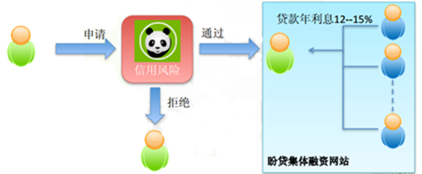

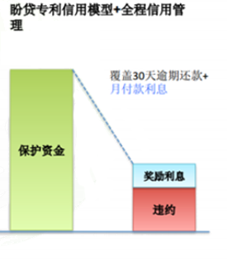
完善的风险控制体系
盼贷已经对网络平台上的所有借款人进行彻底的信贷风险分析。
风险保护金会在还款日三十天内覆盖逾期还款。
平台具有自动投资和自动再投资功能。
风险保护金覆盖：利息+本金+30天逾期还款额外利息
资金可分散投资给多位借款人
严格审核贷款人，申请贷款通过率控制在3%
通过运用大数据技术，我们可以更好的与您分享借款人的信息。 盼贷与获得正式认可的部门共享信用数据，以帮助建立一个和谐的信用社会。
贷款原则
借给那些有还款能力的客户
用简明的语言解释成本
以合理的价格借出
为方便预算设置可预见的还款
利用每一个机会对公众进行信贷教育
我们将资金借给信用良好的客户，并且允许他们和我们一起建立良好的信用记录
客服电话 400-016-1131 客服QQ:2824759690

Slide 8











合作伙伴
Paolim Asia Direct
Paolim Asia Direct是Paolim Capital Markets 亚洲的分公司，以色列的领先的投资银行。Paolim Capital Markets是Bank Hapaolim (以色列最大银行)的投行分部。
8Capita
8Capita 是一家早期天使投资和风投公司，针对东南亚和中国投资TMT，金融，大数据和电子商务项目。
中国小额信贷联盟
中国小额信贷联盟（以下简称联盟），英文名称：China Association of Microfinance(CAM)，其前身是“中国小额信贷发展促进网络”，是中国小额信贷领域首家全国性会员制行业协会组织。
小额信贷服务中介机构联席会
小额信贷服务中介机构联席会是由小额信贷服务中介机构企业、学术团体、研究机构自愿组成的全国性、行业性、非营利性的社会团体。。
北京安融惠众征信有限公司
北京安融惠众征信有限公司成立于2012年8月，是从事信用信息征集、评定、信息咨询服务的专业机构，当前主要业务为中国小额信贷行业信用信息共享服务。
上海资信有限公司
成立于1999年7月的上海资信有限公司是上海目前唯一一家融个人征信系统与企业征信系统为一体、既从事征信数据库建设又提供个人征信与企业征信服务的专业化机构。
大成律师事务所
大成律师事务所（“大成”）成立于1992年，是中国成立最早、规模最大的综合性律师事务所。
云络科技
云络科技是全球领先的互联网服务器管理供应商。总部设在中国上海。由来自硅谷的科技专家创立，现有超过80名的专家和技术支持团队，是中国最值得信赖的云计算专家。
北京国政通科技有限公司
北京国政通科技有限公司（以下简称“国政通”）于2001年成立，具备全国固定网和移动网电信增值服务运营资质。
易宝
易宝（YeePay.com）是中国行业支付的开创者和领导者。易宝于2003年8月成立，总部位于北京，现有员工近千人，在北京、上海、天津、广东、四川、浙江、山东、江苏、福建等20余个省市设有分公司。
国付宝
国付宝信息科技有限公司是依托中国国际电子商务中心发起组建的，针对政府及企业的需求和电子商务的发展，精心打造的国有背景独立第三方支付平台。
北京电子商务协会
北京电子商务协会成立于2002年，是由北京市行政区域内从事流通、服务、IT、网络、软件、物流配送、金融、第三方支付、科研、教育培训等企事业单位联合发起成立，经北京市社会团体主管机关核准注册登记的非营利性社会团体组织。
长期战略合作伙伴
已经有超过三年的成功合作
客服电话 400-016-1131 客服QQ:2824759690

Slide 9
















媒体美誉
“中国在个人之间贷领域的潜力远远超过美国。只要踏上中国的土地，你就能深切体会到信贷渠道是何等匮乏。个人之间的贷款填补了金融系统中的一个重大空白。”
--- 霍中皓，盼贷创始人
金融时报2012年2月10日
客服电话 400-016-1131 客服QQ:2824759690

Slide 10

盼贷愿与您携手共创中国互联网金融行业光明美好的未来
www.pandai.cn
联系方式
电话 : 400-016-1131
传真 : 010-5869 1005
Q Q : 2824759690
邮箱 : service@pandai.cn
招聘 : hr@pandai.cn
合作 : partner@pandai.cn
地址 : 北京市朝阳区东大桥路8号SOHO尚都北塔810室，100020
介绍朋友注册盼贷网，您将获得惊喜大礼包，快快行动吧！

